Slide 1

Prima fisurare hidraulică – sondă candidată
Traiectul sondei 501 Filitelnic
TVD (m) de la masa rotativă
0
Sabot 20″ · 22 m MD
500
Sabot 13⅜″ · 499 m MD
Masa rotativă (MR) | 377,75 m (sol 368,43 m + DFM 9,32 m)
Adâncime finală (TD) | 3.905 m MD / 3.156 m TVD
Deplasare · azimut | 1.378,5 m · 301,7°
Componente | 724,8 m spre nord · 1.172,5 m spre vest
Profil | vertical până la ≈ 2.000 m MD; construcție până la ≈ 62° (≈ 2.800 m MD); 58–66° între 3.000 și 3.905 m MD
1.000
1.500
Sabot 9⅝″ · 1.601 m MD
2.000
XIV inf. · 2.825–2.850 m MD
2.500
XIV inf. · 2.920–2.955 m MD
I6 · XV inf. · 3.040–3.160 m MD
I5 · XV inf. · 3.210–3.215 m MD
Sabot 7″ · 3.261 m MD
3.000
I4 · XVI sup. · 3.300–3.340 m MD
I3 · XVII sup. · 3.655–3.676 m MD
I2 · XVII med. · 3.745–3.765 m MD
0
I1 · XVII inf. · 3.800–3.855 m MD
E
500
1.000
V
deplasare E–V (m)
TD · sabot 5″ · 3.905 m MD / 3.156 m TVD
traiectul sondei
interval propus
sabot / TD
Notes:
SURSE: „Schiță Cu de deviatie 501 Fili.pdf” (Sonda 501 Filitelnic, întocmit Șerban Bogdan, 19.08.2026): panoul 2 „Secțiune verticală – privit dinspre Nord” și Tabelul 5 (traiectoria, minimum curvature, 345 stații); cotele intervalelor și sabot – schița de construcție.
• Secțiunea din PDF folosește scări diferite pe cele două axe (orizontala este exagerată față de verticală). Aici este redesenată din cele 345 de stații ale Tabelului 5, cu aceeași scară pe ambele axe (1 inch = 680 m); forma traiectului este cea reală. Elementele sunt forme native PowerPoint (traiectul este o linie frântă editabilă).
• Orientare: observator la nord, privind spre sud → estul în stânga, vestul în dreapta. Abscisa = deplasarea spre vest (−E din tabel), ordonata = TVD de la masa rotativă. Deplasarea E–V la TD este 1.172,5 m; cea N–S este 724,8 m (azimut 301,7°, deplasare totală 1.378,5 m) – în această proiecție se vede doar componenta E–V, deci lungimea aparentă a traiectului este mai mică decât deplasarea totală.
• Control: TVD-ul interpolat din Tabelul 5 regăsește cotele TVD scrise pe schiță (sabot 9⅝″, 7″, 5″, TD, topurile și intervalele) cu abateri sub 0,06 m.
• Profil (calculat din Tabelul 5): practic vertical (înclinare ≤ 1,6°) până la ≈ 1.970 m MD, 3,2° la 2.000 m MD, ≈ 62° la ≈ 2.800 m MD; apoi 58,0–66,0° până la TD. DLS maxim 5,2°/30 m la ≈ 2.120 m MD. Slide-ul 5 menționează „≈ 61–63°”: este înclinarea medie dintre reperele schiței (calculată arccos ΔTVD/ΔMD); stațiile individuale variază între 58° și 66°.
• Au fost eliminate din acest slide, la cerere: coloanele și cimentul, topurile formațiunilor și tabelele aferente. Păstrate: sabotul coloanelor (puncte, ca în PDF) și intervalele propuse.
• Intervalele XIV inf. (2.825–2.850 și 2.920–2.955 m MD) apar doar pe schiță; Alaniza 501 nu are secțiune pentru Bn. XIV. Neconcordanță în Alaniza 501: textul vorbește despre „linerul de 7″”; pe schiță coloana este de 7″ (0–3.261 m), iar linerul este de 5″ (3.120–3.903 m).

Slide 2
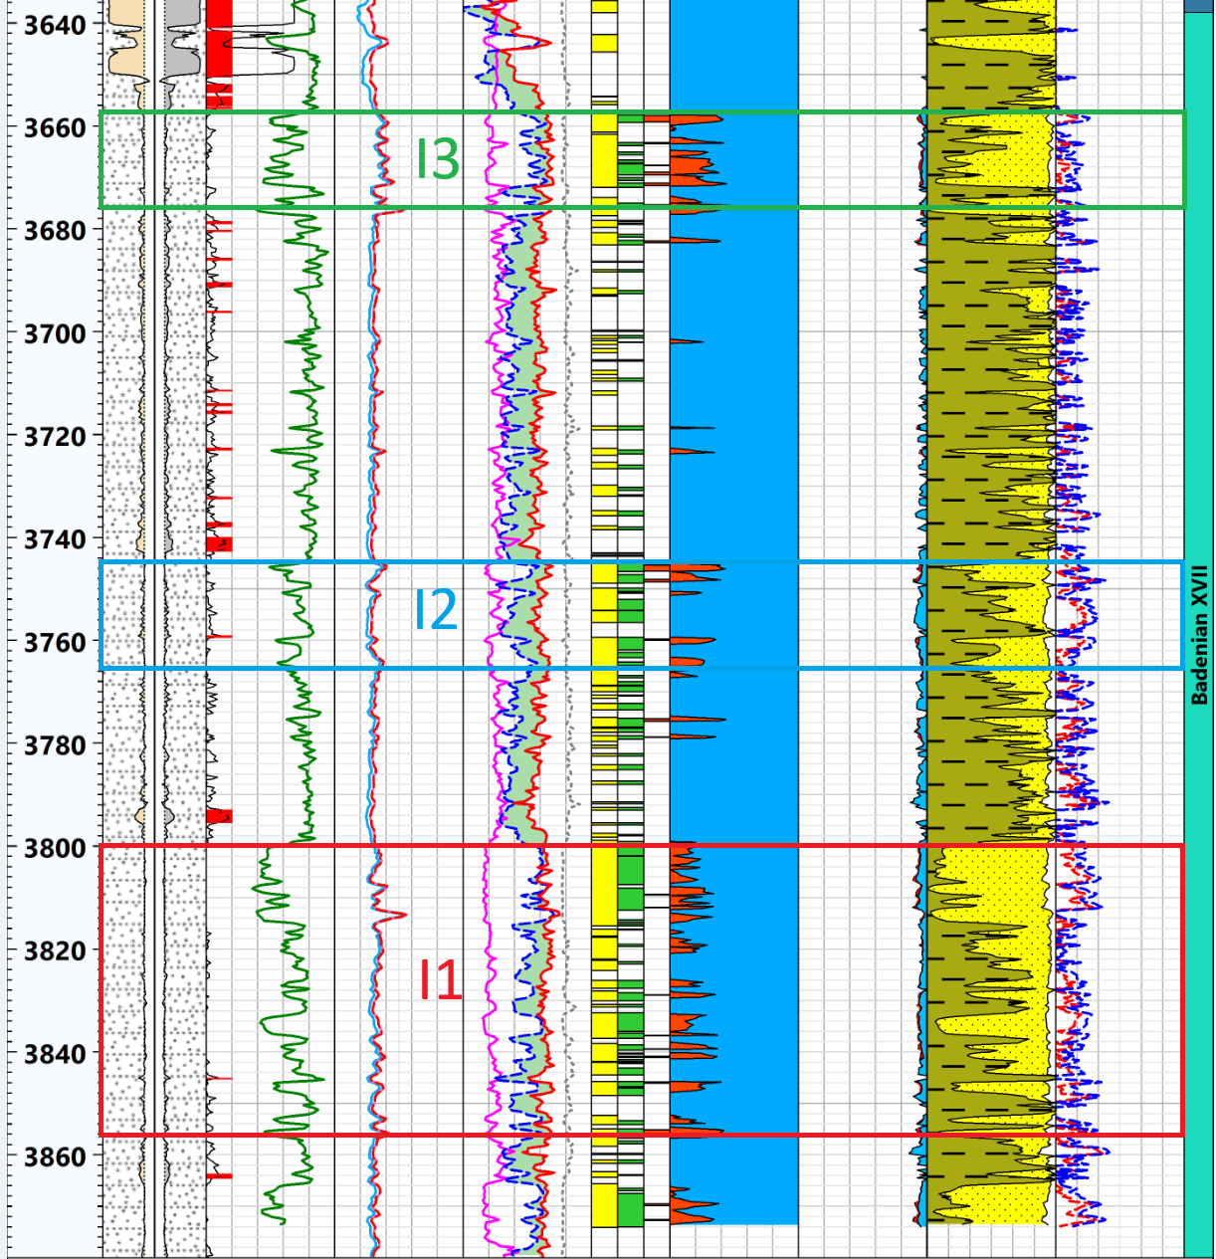
Prima fisurare hidraulică – obiectiv 1 din 3
Bn. XVII · intervalele I1, I2, I3
Interval | Complex | Top: MD / TVD (m) | Bază MD (m) | Grosime (m) | Notă
I3 | XVII sup. | 3.655 / 3.041,7 | 3.676 | 21 | gl: 23, 500
I2 | XVII med. | 3.745 / 3.085,5 | 3.765 | 20 | gl: 23, 500
I1 | XVII inf. | 3.800 / 3.110,9 | 3.855 | 55 | gl: 23
• Nu a fost produs de nicio sondă, dar a fost probat cu gaze: 23 Filitelnic (Ps 238/248 bar, duză 11 mm, Pd 11/21 bar, 20.000 m³/zi) și 500 (selectiv); 1 Chendu – fără aflux.
• Limita gaz/apă nu a putut fi modelată; saturația în apă diferă de la un interval la altul (Figura 1), dar în testele de producție sondele au produs gaze curate.
• Fără probleme la foraj. Ciment prezent pe obiectiv, dar deficitar de la 3.650 m MD (TOC liner 5″), chiar deasupra lui I3.
• Între I3–I2 și I2–I1 intervalele argiloase sunt bine dezvoltate → variantă de stimulare de rezervă, în care acestea nu vor putea fi fisurate.
Imediat deasupra lui I3 sunt zone puternic afectate de excavații și fără ciment în spatele linerului.
Figura 1 – Interpretare petrofizică Ob. Bn. XVII (I3 verde · I2 albastru · I1 roșu)
Notes:
SURSE: Alaniza 501, secțiunea „Ob. Bn. XVII” și Figura 1 (imaginea este cea din document, neprelucrată); cotele intervalelor – schița (cu TVD verificat prin Tabelul 5 din „Schiță Cu de deviatie 501 Fili.pdf”).
• Codurile I1–I3 sunt din Alaniza 501 (I1 = cel mai adânc). Figura 1 marchează I3 (verde), I2 (albastru) și I1 (roșu), pe ≈ 3.640–3.875 m MD.
• Nota „gl: 23, 500” = „Testat în gl în 23, 500” de pe schiță; abrevierea nu a fost interpretată.
• NECONCORDANȚĂ: Alaniza scrie la I1 „3588-3800 m MD (3136-3110 m TVD)”; schița dă 3.800–3.855 m MD (55 m), iar figura confirmă baza la ≈ 3.855 m. „3588” pare o greșeală de scriere.
• Textul spune despre ciment: „în spatele linerului … există ciment pe întreg obiectivul”, dar „cimentarea începe să fie deficitară de la 3650 m MD (3038 m TVD), chiar deasupra Intervalului 3”; mai jos, pentru I3: „nu există deloc ciment în spatele coloanei”. Schița: TOC liner 5″ = 3.650 m MD (3.039,2 m TVD), deci cimentul urcă până la 3.650 m, iar I3 (3.655–3.676 m) este la 5 m sub nivelul cimentului.

Slide 3
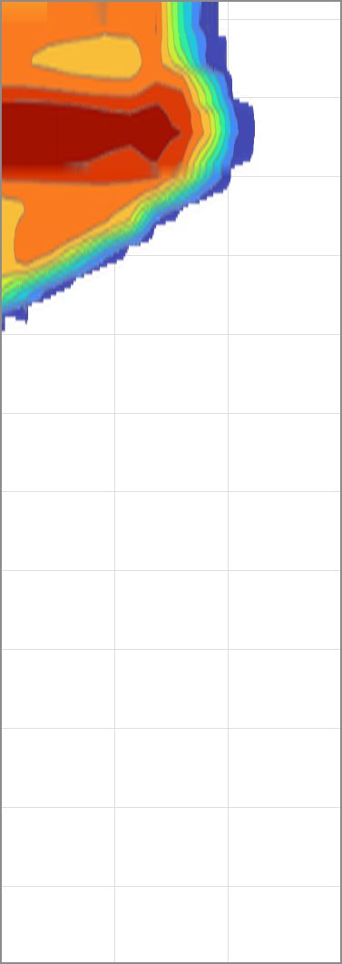
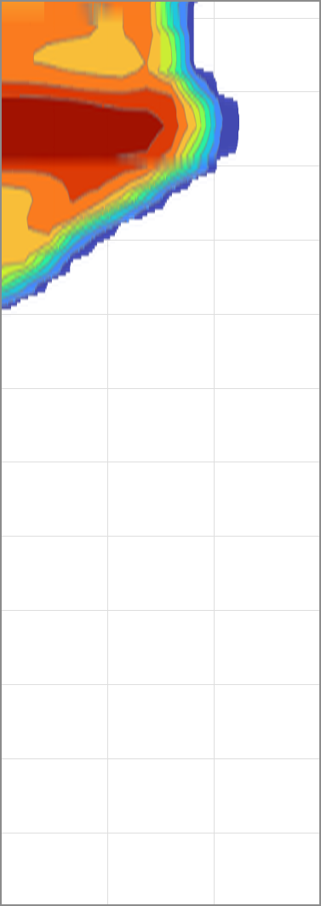
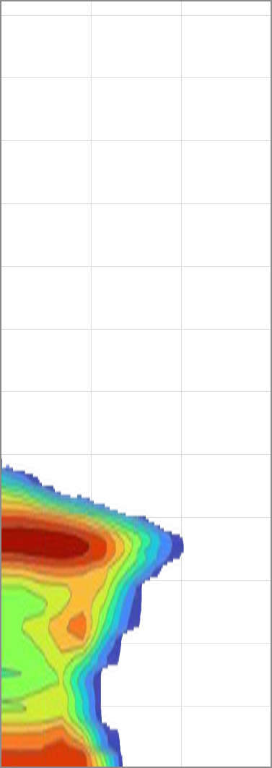
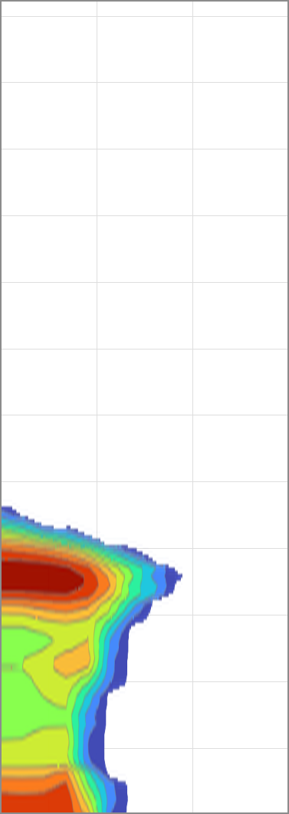
Prima fisurare hidraulică – obiectiv 1 din 3 · simulări
Bn. XVII · simulări de propagare a fisurii
Interpretare petrofizică
Figura 1 (Alaniza 501)
intervale propuse: I3 · I2 · I1
Fig. 13
3.659–3.664 m MD
în I3 · max 0,34 in
Fig. 14
3.673–3.678 m MD
la baza I3 · max 0,34 in
Fig. 15
3.805–3.810 m MD
în I1 · max 0,30 in
Fig. 16
3.833–3.838 m MD
în I1 · max 0,30 in
MD (m)
TVD (m)
3.640
3.660
3.040
3.680
3.050
3.700
3.060
3.720
3.070
3.740
3.080
3.760
3.090
3.780
3.100
3.800
3.110
3.820
3.120
3.840
3.130
3.860
3.140
extensie laterală 0–120 m
extensie laterală 0–120 m
extensie laterală 0–120 m
extensie laterală 0–120 m
Interpretare petrofizică și simulări de fisurare (Fig. 13–16, rev3) la aceeași adâncime MD; simulările (TVD în PDF) sunt convertite în MD pe traiect și ancorate la perforație (marcaj negru). Riglă TVD: Tabel 5, de la masa rotativă.
Lățimea fisurii (in); scară proprie fiecărei figuri
0,01
max
Notes:
SURSE: Analiza_Justificativa_Livrabil_1_Etapa_2_501_Filitelnic_DRAFT_rev3.pdf – Figurile 13–16 (pp. 12–13) și tabelul „Interval perforat revizuit” (p. 7): 3659,03–3664,03 (Fig. 13), 3673,15–3678,15 (Fig. 14), 3805,00–3810,00 (Fig. 15), 3833,00–3838,00 m MD (Fig. 16); Alaniza 501 – Figura 1 (interpretare petrofizică Bn. XVII, fereastră 3.635–3.880 m MD); Tabel 5 din schița de deviație (metoda curburii minime) pentru conversia TVD↔MD. Extensia laterală maximă citită grafic: Fig. 13 ≈ 89 m, Fig. 14 ≈ 89 m, Fig. 15 ≈ 81 m, Fig. 16 ≈ 75 m; lățime maximă 0,34 / 0,34 / 0,30 / 0,30 in. Extensia verticală a conturului (MD, citită grafic): Fig. 13 ≈ 3.565–3.719, Fig. 14 ≈ 3.562–3.717, Fig. 15 ≈ 3.785–sub TD, Fig. 16 ≈ 3.788–sub TD.
METODA: În PDF simulările sunt în TVD, iar interpretarea petrofizică (Alaniza 501) este în MD. Pe aceste ferestre înclinarea sondei este ≈ 58–65° (Tabel 5), deci 1 m TVD ≈ 2,1 m MD: o simulare apare aici întinsă pe verticală de ≈ 2,1 ori față de figura din PDF. Pași: (1) din fiecare figură s-a păstrat doar panoul de contur (lățimea fisurii în funcție de extensia laterală, 0–120 m; cea mai mare extensie citită pe cele 13 figuri este ≈ 117 m); grila, liniile și etichetele formațiunilor din panou au fost șterse; (2) axa TVD a fiecărei figuri a fost calibrată pe linia ei de grilă; (3) punctul roșu „Port location” a fost ancorat la mijlocul intervalului perforat (MD); decalajul dintre TVD-ul acestui punct și TVD-ul din Tabel 5 este constant la toate cele 13 figuri (3,3–3,8 m, medie 3,6 m; probabil altă cotă de referință), deci nu schimbă alinierea relativă; (4) fiecare rând al figurii a fost mutat pe MD-ul lui din Tabel 5 (interpolare liniară între stații), astfel încât același rând = aceeași adâncime MD ca în imaginea petrofizică; (5) imaginea petrofizică a fost calibrată pe etichetele ei de adâncime (verificare pe marginile casetelor I – abatere ≤ 2 m față de valorile din tabel; casetele sunt desenate manual). RIGLA TVD (dreapta, lângă rigla MD): TVD-ul din Tabel 5 (de la masa rotativă) la MD-ul din același rând; nu este axa TVD din PDF, care este cu ≈ 3,6 m mai mică. LIMITE: topurile de formațiuni din modelul de simulare nu sunt afișate; scara orizontală (extensie laterală) este independentă de cea verticală; fiecare figură are propria scară de culori (max în antetul coloanei); marcajul negru = intervalul perforat (5 m) și linia punctată = mijlocul lui.
OBSERVAȚII: Fig. 13 (3.659–3.664) este în I3 (3.655–3.676), Fig. 14 (3.673–3.678) la baza lui I3, Fig. 15 și 16 în I1 (3.800–3.855). Nu există simulare pentru I2 (3.745–3.765). Fig. 13 este la ≈ 9 m sub TOC-ul din spatele linerului 5″ (3.650 m MD, vezi slide-ul Riscuri), iar contururile Fig. 13–14 urcă până la ≈ 3.565 m MD, adică ≈ 85 m (MD) deasupra TOC și în afara ferestrei petrofizice (3.635 m MD), în zona fără ciment / cu excavații de deasupra lui I3. La Fig. 15–16 conturul coboară până la limita de jos a graficului din PDF (TVD 3.200 m), adică sub talpa sondei (TD 3.905 m MD / 3.156 m TVD); extinderea în jos nu este complet modelată.

Slide 4
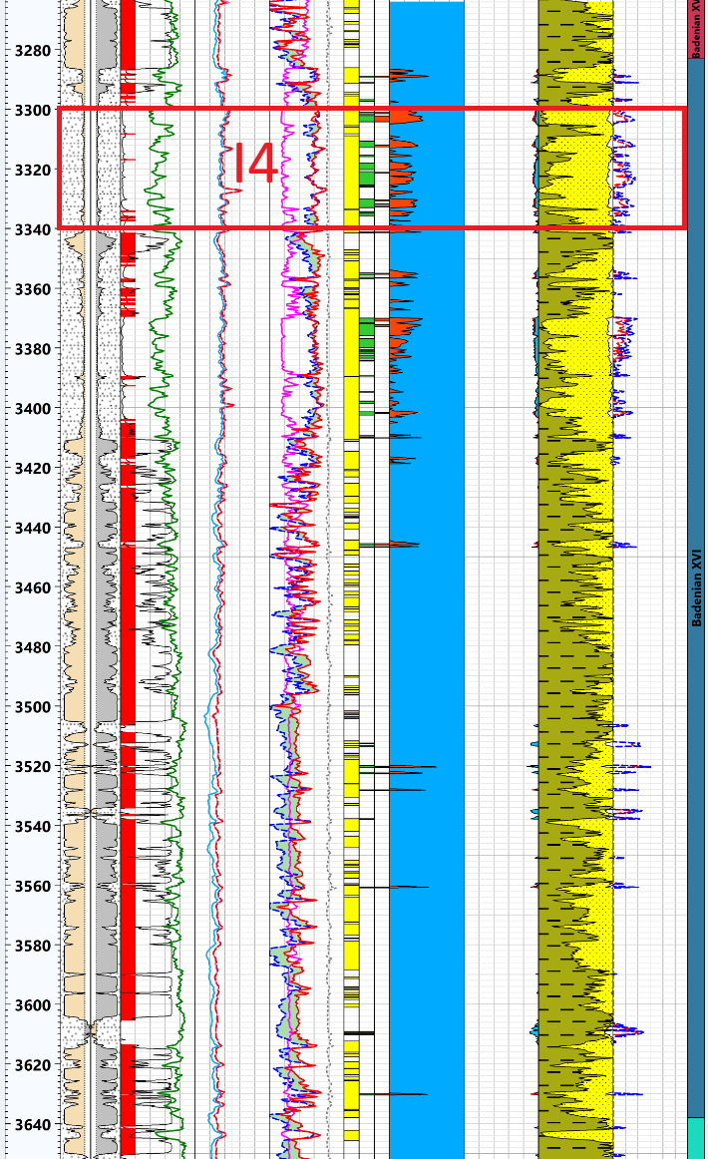
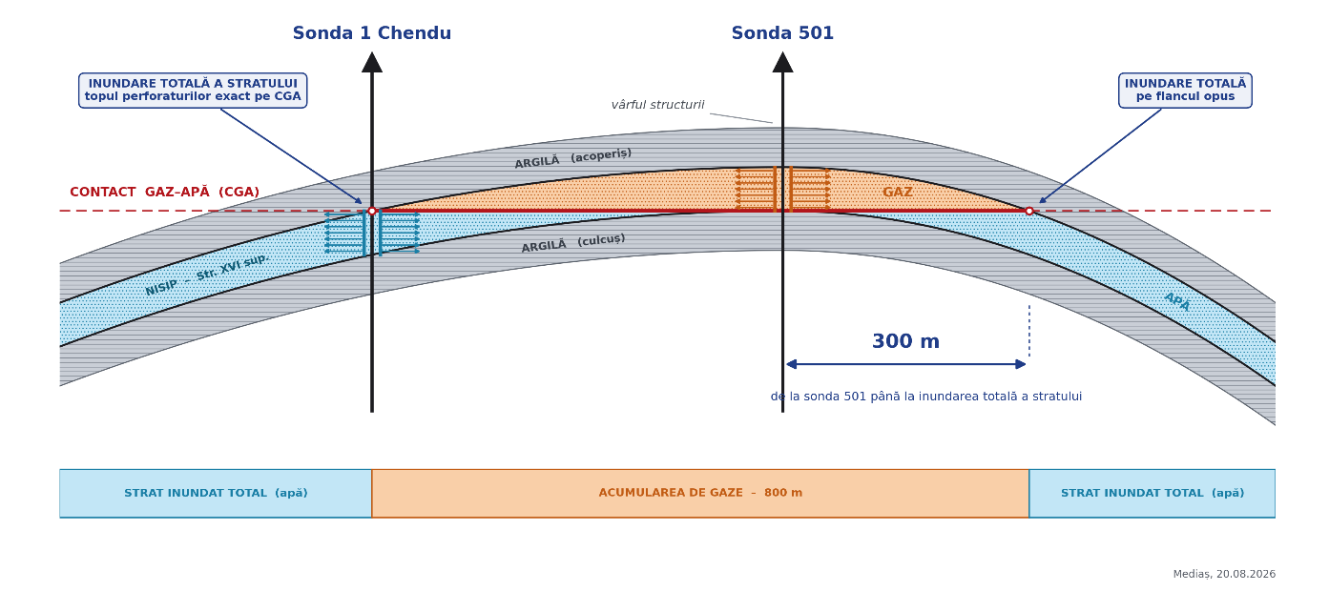
Prima fisurare hidraulică – obiectiv 2 din 3
Bn. XVI · intervalul I4
Interval | Complex | Top: MD / TVD (m) | Bază MD (m) | Grosime (m) | Notă
I4 | XVI sup. | 3.300 / 2.875,7 | 3.340 | 40 | fără ciment
• Produs scurt timp de sonda 500; testat și de alte sonde.
• Excavații puternice în partea inferioară; investigațiile în gaură tubată sunt neconcludente pe 3.400–3.650 m MD.
• 1 Chendu (apă sărată pe tot Ob. XVI) → contact G/A ipotetic la 3.342 m MD (≈ 2.896 m TVD), varianta pesimistă, la baza lui I4.
• Figura 2: inundare totală la 300 m de sonda 501; textul spune 500 m – de clarificat.
Figura 2 – Secțiune 501 Filitelnic – 1 Chendu, Ob. Bn. XVI superior
Ob. XVI nu este o opțiune pentru fisurare (excavații, fără ciment în spatele linerului, contact G/A estimat la baza lui I4); I4 a fost ales în zona neafectată de excavații.
Figura 3 – Interpretare petrofizică Ob. Bn. XVI (I4)
Notes:
SURSE: Alaniza 501, secțiunea „Ob. Bn. XVI”, Figura 2 (secțiune 501 – 1 Chendu, 20.08.2026) și Figura 3 (interpretare petrofizică) – imagini neprelucrate din document; cotele – schița și Tabelul 5 din „Schiță Cu de deviatie 501 Fili.pdf”.
• Figura 3 acoperă ≈ 3.270–3.650 m MD; I4 este marcat 3.300–3.340 m MD.
• NECONCORDANȚE: (1) Alaniza scrie contactul G/A „3342 m MD (3897 m TVD)”; 3.897 m TVD depășește TD-ul (3.156 m TVD). Din Tabelul 5, 3.342 m MD corespunde la 2.896,1 m TVD (≈ −2.518 m față de nivelul mării, cu MR 377,75 m). (2) Distanța până la inundarea totală a pachetului nisipos: textul spune „numai după 500 m”, Figura 2 cotează 300 m de la sonda 501. (3) Baza lui I4: Alaniza, Figura 3 și schița de construcție atașată dau 3.340 m (40 m); „Schiță Cu de deviatie 501 Fili.pdf” (25.08.2026) dă 3.300–3.380 m (80 m). În slide s-a folosit 3.340 m.
• Textul: „În spatele linerului, în zona Ob. XVI, cimentarea este absentă.” Schița: sabot coloană 7″ 3.261 m MD, TOC liner 5″ 3.650 m MD – deci 3.261–3.650 m MD fără ciment în spatele linerului.
• Figura 2 este o schemă a unui strat înclinat (nisip Str. XVI sup. între argile), cu contactul gaz–apă (CGA) interceptat de 1 Chendu și acumulare de gaze de ≈ 800 m; nu este la scară.

Slide 5
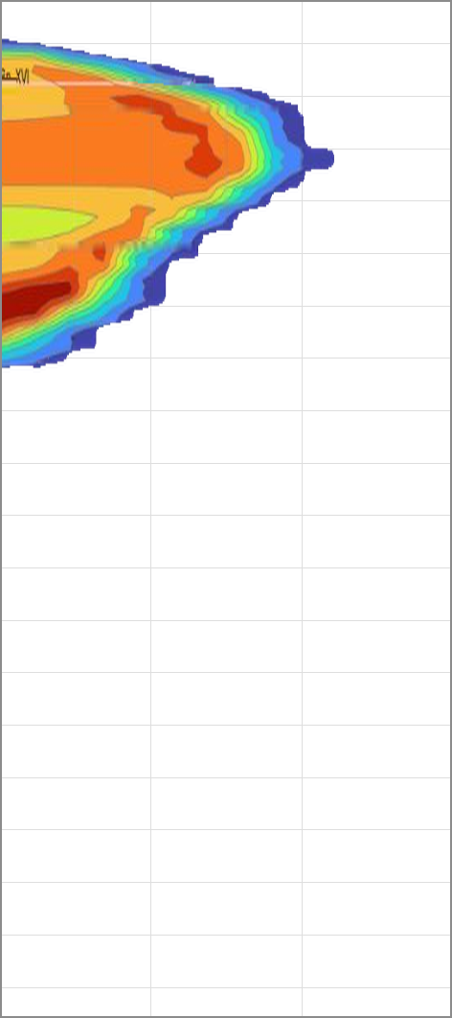
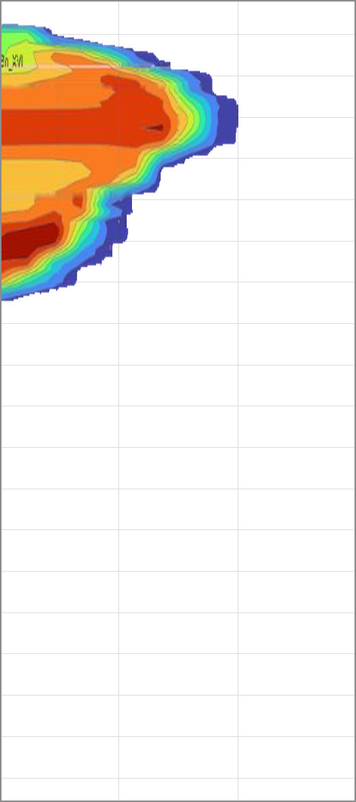
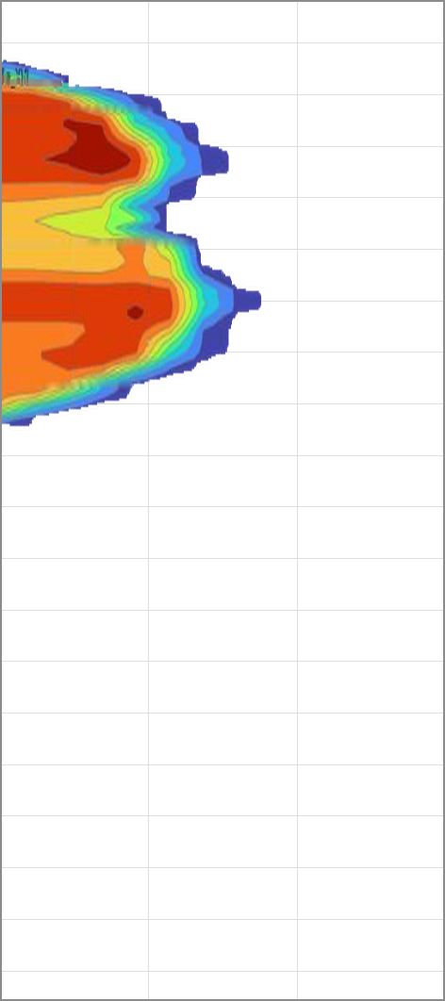
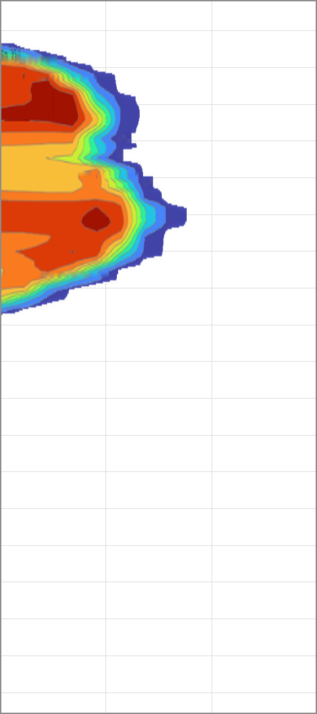
Prima fisurare hidraulică – obiectiv 2 din 3 · simulări
Bn. XVI · simulări de propagare a fisurii
Interpretare petrofizică
Figura 3 (Alaniza 501)
interval propus: I4
Fig. 9
3.296–3.301 m MD
la topul I4 · max 0,46 in
Fig. 10
3.320–3.325 m MD
în I4 · max 0,44 in
Fig. 11
3.369–3.374 m MD
sub I4 · max 0,44 in
Fig. 12
3.397–3.402 m MD
sub I4 · max 0,43 in
MD (m)
TVD (m)
3.280
2.860
3.300
2.870
3.320
2.880
3.340
2.890
3.360
2.900
3.380
2.910
3.400
2.920
3.420
2.930
3.440
2.940
3.460
2.950
3.480
2.960
3.500
2.970
3.520
2.980
3.540
2.990
3.560
3.000
3.580
3.010
3.600
3.020
3.620
3.030
3.640
3.040
extensie laterală 0–120 m
extensie laterală 0–120 m
extensie laterală 0–120 m
extensie laterală 0–120 m
Interpretare petrofizică și simulări de fisurare (Fig. 9–12, rev3) la aceeași adâncime MD; simulările (TVD în PDF) sunt convertite în MD pe traiect și ancorate la perforație (marcaj negru). Riglă TVD: Tabel 5, de la masa rotativă.
Lățimea fisurii (in); scară proprie fiecărei figuri
0,01
max
Notes:
SURSE: Analiza_Justificativa_Livrabil_1_Etapa_2_501_Filitelnic_DRAFT_rev3.pdf – Figurile 9–12 (pp. 10–11) și tabelul „Interval perforat revizuit” (p. 7): 3296,00–3301,00 (Fig. 9), 3319,97–3324,97 (Fig. 10), 3369,49–3374,49 (Fig. 11), 3396,91–3401,91 m MD (Fig. 12); Alaniza 501 – Figura 3 (interpretare petrofizică Bn. XVI, fereastră 3.263–3.652 m MD); Tabel 5 din schița de deviație pentru conversia TVD↔MD. Extensia laterală maximă citită grafic: Fig. 9 ≈ 88 m, Fig. 10 ≈ 79 m, Fig. 11 ≈ 70 m, Fig. 12 ≈ 70 m; lățime maximă 0,46 / 0,44 / 0,44 / 0,43 in. Extensia verticală a conturului (MD, citită grafic): Fig. 9 ≈ 3.279–3.403, Fig. 10 ≈ 3.276–3.408, Fig. 11 ≈ 3.288–3.427, Fig. 12 ≈ 3.287–3.433.
METODA: În PDF simulările sunt în TVD, iar interpretarea petrofizică (Alaniza 501) este în MD. Pe aceste ferestre înclinarea sondei este ≈ 58–65° (Tabel 5), deci 1 m TVD ≈ 2,1 m MD: o simulare apare aici întinsă pe verticală de ≈ 2,1 ori față de figura din PDF. Pași: (1) din fiecare figură s-a păstrat doar panoul de contur (lățimea fisurii în funcție de extensia laterală, 0–120 m; cea mai mare extensie citită pe cele 13 figuri este ≈ 117 m); grila, liniile și etichetele formațiunilor din panou au fost șterse; (2) axa TVD a fiecărei figuri a fost calibrată pe linia ei de grilă; (3) punctul roșu „Port location” a fost ancorat la mijlocul intervalului perforat (MD); decalajul dintre TVD-ul acestui punct și TVD-ul din Tabel 5 este constant la toate cele 13 figuri (3,3–3,8 m, medie 3,6 m; probabil altă cotă de referință), deci nu schimbă alinierea relativă; (4) fiecare rând al figurii a fost mutat pe MD-ul lui din Tabel 5 (interpolare liniară între stații), astfel încât același rând = aceeași adâncime MD ca în imaginea petrofizică; (5) imaginea petrofizică a fost calibrată pe etichetele ei de adâncime (verificare pe marginile casetelor I – abatere ≤ 2 m față de valorile din tabel; casetele sunt desenate manual). RIGLA TVD (dreapta, lângă rigla MD): TVD-ul din Tabel 5 (de la masa rotativă) la MD-ul din același rând; nu este axa TVD din PDF, care este cu ≈ 3,6 m mai mică. LIMITE: topurile de formațiuni din modelul de simulare nu sunt afișate; scara orizontală (extensie laterală) este independentă de cea verticală; fiecare figură are propria scară de culori (max în antetul coloanei); marcajul negru = intervalul perforat (5 m) și linia punctată = mijlocul lui.
OBSERVAȚII: Fig. 9 (3.296–3.301) este cu ≈ 4 m deasupra topului lui I4 (3.300–3.340) și se suprapune cu I4 doar ≈ 1 m; Fig. 10 (3.320–3.325) este în I4; Fig. 11 (3.369–3.374) și Fig. 12 (3.397–3.402) sunt sub baza lui I4, adică sub contactul G/A ipotetic de 3.342 m MD (varianta pesimistă), iar Fig. 12 se învecinează cu zona de excavații la foraj (3.400–3.650 m MD) – vezi slide-ul Riscuri. În rev3 (p. 7) fezabilitatea operațională a intervalelor din Bn. XVI rămâne condiționată de analiza opțiunilor de completare a sondei. Conturul cel mai adânc ajunge la ≈ 3.433 m MD (Fig. 12).

Slide 6
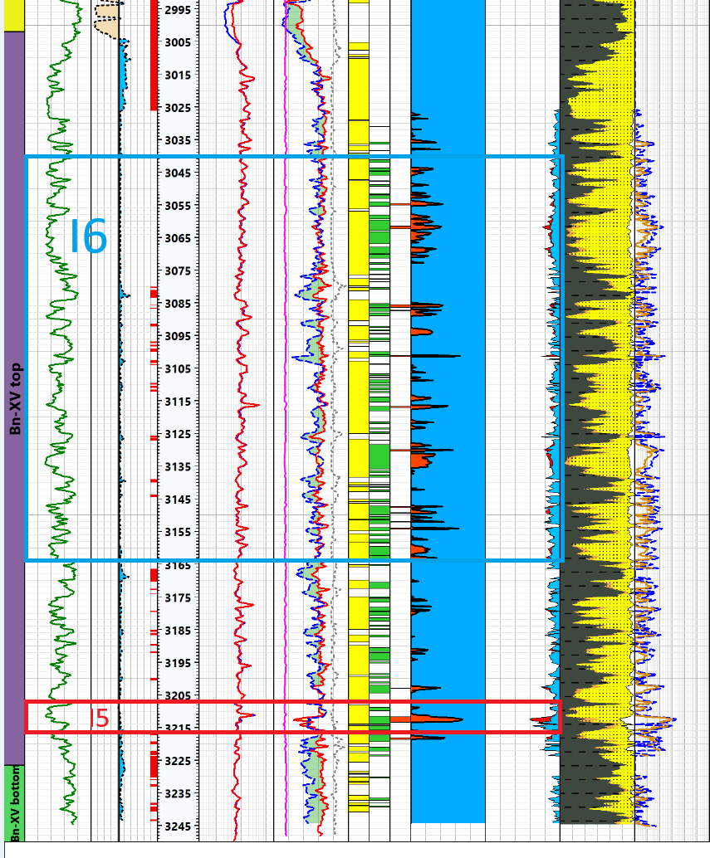
Prima fisurare hidraulică – obiectiv 3 din 3
Bn. XV · intervalele I6, I5
Interval | Complex | Top: MD / TVD (m) | Bază MD (m) | Grosime (m) | Notă
I6 | XV inf. | 3.040 / 2.748,3 | 3.160 | 120 | selectiv
I5 | XV inf. | 3.210 / 2.830,0 | 3.215 | 5
• Alaniza 501 nu are text pentru Bn. XV: documentul conține doar titlul secțiunii și Figura 4.
• Pe schiță: perforare selectivă, intercalații argilă/nisip, Sw ridicat (notă la 3.040 m MD / 2.748,3 m TVD); se marchează doar topul și baza intervalului.
• Poziția față de echipare (cote schiță): capul linerului 5″ la 3.120 m MD, sabotul coloanei 7″ la 3.261 m MD → I5 și partea inferioară a lui I6 (3.120–3.160 m) se află în zona de suprapunere liner 5″ / coloană 7″.
• Pe schiță mai există 2 intervale propuse în Bn. XIV inf. (2.825–2.850 și 2.920–2.955 m MD), netratate în Alaniza 501.
De completat: textul pentru Bn. XV lipsește din Alaniza 501 – selecția intervalelor I5 și I6 nu este justificată în document.
Figura 4 – Interpretare petrofizică Ob. Bn. XV (I6 albastru · I5 roșu)
Notes:
SURSE: Alaniza 501 (titlul „Ob. Bn. XV”, paragraful „Obiectivul” fără text și Figura 4 – imaginea neprelucrată din document); cotele – schița și Tabelul 5 din „Schiță Cu de deviatie 501 Fili.pdf”.
• Figura 4 acoperă ≈ 2.985–3.245 m MD; marchează I6 (albastru, 3.040–3.160 m) și I5 (roșu, 3.210–3.215 m).
• Codurile I5 și I6 nu există în text (versiunea atașată se oprește la Bn. XV); apar pe figură. Conform listei de intervale din proiect: I5 = 3.210–3.215 m MD, I6 = 3.040–3.160 m MD.
• Suprapunerea liner/coloană este dedusă din cotele schiței (cap liner 5″ 3.120 m MD / 2.786 m TVD; sabot coloană 7″ 3.261 m MD / 2.855,7 m TVD) și nu este menționată în Alaniza 501. Cimentul din spatele coloanei de 7″ urcă până la 1.440 m MD; în spatele linerului – TOC 3.650 m MD.
• Intervalele XIV inf. (2.825–2.850 și 2.920–2.955 m MD) apar doar pe schiță.

Slide 7
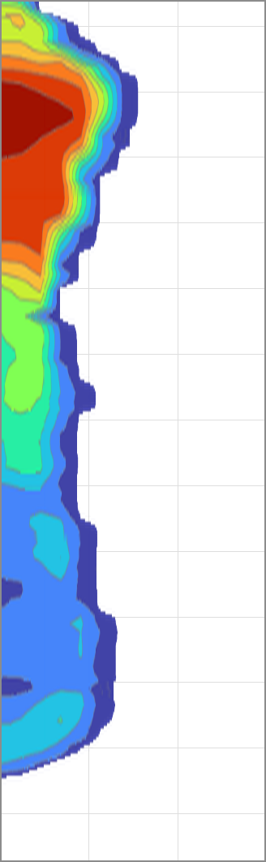
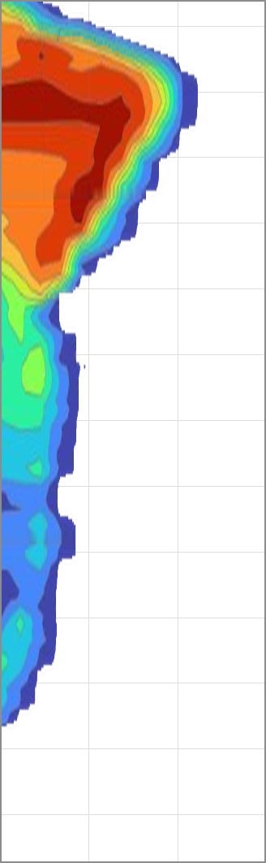
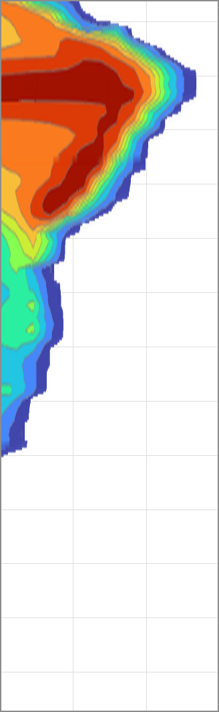
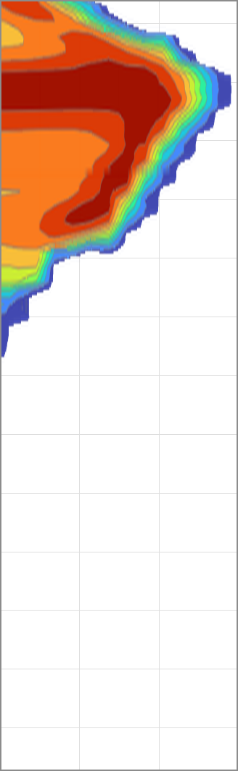
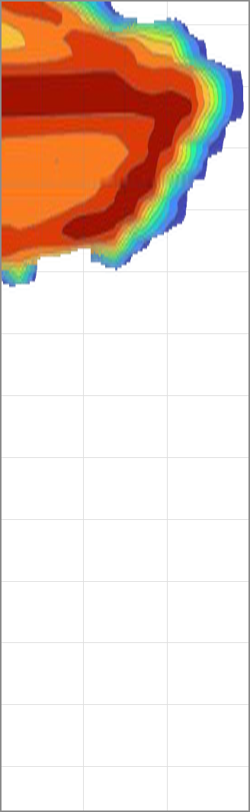
Prima fisurare hidraulică – obiectiv 3 din 3 · simulări
Bn. XV · simulări de propagare a fisurii
Interpretare petrofizică
Figura 4 (Alaniza 501)
intervale propuse: I6 · I5
Fig. 4
3.207–3.212 m MD
în zona I5 · max 0,48 in
Fig. 5
3.157–3.162 m MD
la baza I6 · max 0,39 in
Fig. 6
3.132–3.137 m MD
în I6 · max 0,36 in
Fig. 7
3.086–3.091 m MD
în I6 · max 0,33 in
Fig. 8
3.060–3.065 m MD
în I6 · max 0,31 in
MD (m)
TVD (m)
3.000
2.730
3.020
2.740
3.040
2.750
3.060
2.760
3.080
2.770
3.100
2.780
3.120
2.790
3.140
2.800
3.160
2.810
3.180
2.820
3.200
2.830
3.220
2.840
3.240
2.850
extensie laterală 0–120 m
extensie laterală 0–120 m
extensie laterală 0–120 m
extensie laterală 0–120 m
extensie laterală 0–120 m
Interpretare petrofizică și simulări de fisurare (Fig. 4–8, rev3) la aceeași adâncime MD; simulările (TVD în PDF) sunt convertite în MD pe traiect și ancorate la perforație (marcaj negru). Riglă TVD: Tabel 5, de la masa rotativă.
Lățimea fisurii (in); scară proprie fiecărei figuri
0,01
max
Notes:
SURSE: Analiza_Justificativa_Livrabil_1_Etapa_2_501_Filitelnic_DRAFT_rev3.pdf – Figurile 4–8 (pp. 7–9) și tabelul „Interval perforat revizuit” (p. 7): 3207,27–3212,27 (Fig. 4), 3157,37–3162,37 (Fig. 5), 3131,65–3136,65 (Fig. 6), 3085,65–3090,65 (Fig. 7), 3060,19–3065,19 m MD (Fig. 8); Alaniza 501 – Figura 4 (interpretare petrofizică Bn. XV, fereastră 2.992–3.255 m MD); Tabel 5 din schița de deviație pentru conversia TVD↔MD. Extensia laterală maximă citită grafic: Fig. 4 ≈ 62 m, Fig. 5 ≈ 89 m, Fig. 6 ≈ 107 m, Fig. 7 ≈ 116 m, Fig. 8 ≈ 117 m; lățime maximă 0,48 / 0,39 / 0,36 / 0,33 / 0,31 in. Extensia verticală a conturului (MD, citită grafic): Fig. 4 ≈ 2.991–3.229, Fig. 5 ≈ 2.988–3.213, Fig. 6 ≈ 2.978–3.160, Fig. 7 ≈ 2.970–3.113, Fig. 8 ≈ 2.966–3.084.
METODA: În PDF simulările sunt în TVD, iar interpretarea petrofizică (Alaniza 501) este în MD. Pe aceste ferestre înclinarea sondei este ≈ 58–65° (Tabel 5), deci 1 m TVD ≈ 2,1 m MD: o simulare apare aici întinsă pe verticală de ≈ 2,1 ori față de figura din PDF. Pași: (1) din fiecare figură s-a păstrat doar panoul de contur (lățimea fisurii în funcție de extensia laterală, 0–120 m; cea mai mare extensie citită pe cele 13 figuri este ≈ 117 m); grila, liniile și etichetele formațiunilor din panou au fost șterse; (2) axa TVD a fiecărei figuri a fost calibrată pe linia ei de grilă; (3) punctul roșu „Port location” a fost ancorat la mijlocul intervalului perforat (MD); decalajul dintre TVD-ul acestui punct și TVD-ul din Tabel 5 este constant la toate cele 13 figuri (3,3–3,8 m, medie 3,6 m; probabil altă cotă de referință), deci nu schimbă alinierea relativă; (4) fiecare rând al figurii a fost mutat pe MD-ul lui din Tabel 5 (interpolare liniară între stații), astfel încât același rând = aceeași adâncime MD ca în imaginea petrofizică; (5) imaginea petrofizică a fost calibrată pe etichetele ei de adâncime (verificare pe marginile casetelor I – abatere ≤ 2 m față de valorile din tabel; casetele sunt desenate manual). RIGLA TVD (dreapta, lângă rigla MD): TVD-ul din Tabel 5 (de la masa rotativă) la MD-ul din același rând; nu este axa TVD din PDF, care este cu ≈ 3,6 m mai mică. LIMITE: topurile de formațiuni din modelul de simulare nu sunt afișate; scara orizontală (extensie laterală) este independentă de cea verticală; fiecare figură are propria scară de culori (max în antetul coloanei); marcajul negru = intervalul perforat (5 m) și linia punctată = mijlocul lui.
OBSERVAȚII: Fig. 4 (3.207–3.212) corespunde aproximativ cu I5 (3.210–3.215); Fig. 5 (3.157–3.162) este la baza lui I6 (3.040–3.160) și o depășește cu ≈ 2 m; Fig. 6, 7 și 8 (3.132–3.137; 3.086–3.091; 3.060–3.065) sunt în I6. Pe schiță I6 este un interval selectiv de 120 m, iar rev3 simulează patru perforații distincte în el (Fig. 5–8). Fig. 4, 5 și 6 se află în zona de suprapunere liner 5″ / coloană 7″ (3.120–3.261 m MD, vezi slide-ul Bn. XV). La Fig. 5–8 conturul începe mai sus de 2.992 m MD (≈ 2.966–2.988), deci primii metri ai fisurii sunt în afara ferestrei petrofizice și nu sunt afișați.

Slide 8
Prima fisurare hidraulică – ce trebuie urmărit
Riscuri
MD (m)
Strat
Ciment
Excavații
Intervale
Cimentare deficitară
3.002
în spatele
coloanei 7″
În spatele linerului 5″ cimentul începe la 3.650 m MD. Ob. XVI (3.283–3.638 m) nu are ciment, iar I4 (3.300–3.340 m) se află în această zonă. I3 începe la 3.655 m, la 5 m sub nivelul cimentului.
Bn. XV
I6 · 3.040–3.160
Excavații la foraj în Ob. XVI inferior
I5 · 3.210–3.215
Investigațiile în gaură tubată sunt neconcludente pe 3.400–3.650 m MD, deci nu se poate estima un interval saturat. Deasupra lui I3: zone puternic afectate de excavații și fără ciment.
3.283
Bn. XVI
sabot 7″ 3.261
Contact G/A estimat
3.342
I4 · 3.300–3.340
Contact gaz/apă
fără ciment
în spatele
linerului 5″
excavații
la foraj
3.400–3.650
log
neconcludent
Ipotetic la 3.342 m MD (varianta pesimistă, din 1 Chendu, care a probat tot Ob. XVI cu apă sărată), practic la baza lui I4 (3.340 m). Inundare totală a pachetului nisipos la 300–500 m de sonda 501.
Traiect puternic dirijat
Înclinare ≈ 61–63° pe Bn. XV–XVII, deplasare 1.378,5 m (azimut 301,7°). Alaniza 501 îl menționează ca preocupare, alături de nivelul cimentului din spatele coloanelor.
3.638
Bn. XVII
I3 · 3.655–3.676
TOC 3.650
în spatele
linerului 5″
I2 · 3.745–3.765
Variantă de rezervă
I1 · 3.800–3.855
Între I3–I2 și I2–I1 intervalele argiloase sunt bine dezvoltate; analiza propune o variantă de stimulare de rezervă, în care acestea nu vor putea fi fisurate.
Notes:
SURSE: Alaniza 501 (introducere; secțiunile Ob. Bn. XVII și Ob. Bn. XVI) și schița (sabot 7″ 3.261 m MD, TOC liner 3.650 m MD, topuri Bn. XV–XVII, intervale).
• Zona fără ciment 3.261–3.650 m MD este dedusă din schiță (sabot 7″ și TOC liner); Alaniza o confirmă: „În spatele linerului, în zona Ob. XVI, cimentarea este absentă.”
• Excavații: Alaniza – „puternice excavații” în partea inferioară a Ob. XVI; investigațiile în gaură tubată sunt neconcludente pe 3.400–3.650 m. Pentru I3: „imediat deasupra propunerii să se țină cont de faptul că … au fost zone puternic afectate de excavații, dar și … nu există deloc ciment în spatele coloanei”.
• Contactul G/A 3.342 m MD este „doar unul estimat, în cea mai pesimistă variantă”, dedus din 1 Chendu.
• Distanța până la inundarea totală: textul Alaniza spune „după 500 m”, Figura 2 cotează 300 m de la sonda 501; de aceea slide-ul afișează „300–500 m”. De clarificat în document.
• Intervalele XIV inf. nu sunt reprezentate în diagramă (se află deasupra reperului 2.980 m MD).

Slide 9
Contract 50096 (28.10.2025) și caietele de sarcini – OPECS
Întrebări și răspunsuri
1. Livrabilele OPECS – în ce limbă trebuie livrate?
2. „Programul de lucru” (prima fisurare) – cine îl face, în ce limbă?
În limba română. Un document emis în altă limbă trebuie însoțit de traducere autorizată (contract); caietul acceptă rapoarte și prezentări în engleză doar cu traducere în română alături de original. Format: PDF listat + digital.
„Programul de lucru” nu apare ca atare în cele 3 documente; echivalentul este „programul de stimulare”. Îl propune firma de servicii desemnată pentru stimulare (nu OPECS); OPECS îl revizuiește, expertizează și actualizează, iar ROMGAZ îl agreează. Limba: nefixată pentru programul firmei de servicii; documentele OPECS – în română.
Unde | Ce spune
Contract, art. 20.3 (p. 6) | „Toate documentele vor fi prezentate în limba română. Documentele emise în altă limbă vor fi însoțite de traduceri autorizate.”
Contract, art. 22.1 (p. 6) | „Limba care guvernează contractul este limba română.”
Caiet, cap. 8.2 (p. 15) | „Toate rapoartele și prezentările furnizate trebuie să fie transmise în limba română sau trebuie să aibă o traducere în limba română împreună cu versiunea originală în limba engleză.”
Contract 12.3 (p. 4); Caiet 9 (p. 16) | Documentația produsă de Consultant: „în format PDF listat și digital”.
Caiet 5.1.1 (p. 7); 5.2.1 (p. 12) | Cursul: „preferabil în limba română” (doar preferință). În echipa de bază: cel puțin un inginer vorbitor de limba română.
Unde | Ce spune
Caiet 3.3.4 (p. 5) | „analizarea și eventual revizuirea programului de stimulare propus de către compania desemnată câștigătoare”.
Caiet, Etapa 3 (p. 9) | Specificațiile pentru achiziția stimulării includ „(programul care trebuie realizat de către viitorul Contractant)”.
Caiet, Etapa 4 (p. 10–11) | OPECS „va revizui rețeta de fluid și a programului operației de stimulare dacă este nevoie”, face „ajustările finale”; execuția – „conform programului propus și agreat cu Beneficiarul” (și firma de servicii).
Caiet 8.1 (p. 15) | ROMGAZ „revizuiește și aprobă orice document/livrabil depus de Consultant”.
Caiet, Etapa 2 (p. 8) | OPECS livrează „proiectul de prestare al serviciilor de stimulare” (≤ 150 zile) – distinct de program.
De reținut: contractul (traduceri autorizate) este mai strict decât caietul (simplă traducere). Varianta .docx „var finală” cerea și fișiere native; contractul semnat cere doar PDF listat + digital.
De reținut: art. 20.3 și cap. 8.2 obligă doar documentele OPECS; limba programului firmei de servicii trebuie fixată în caietul de sarcini al achiziției stimulării (Etapa 3, cu suportul OPECS). Programul intern al sondei (04IL-16) nu este reglementat de aceste documente.
„Caiet” = Caietul de sarcini semnat (nr. 17721/06.05.2025); paginile sunt cele din PDF-urile semnate. Analiza completă – în notele slide-ului.
Notes:
DOCUMENTE ANALIZATE (citite integral): (1) Contract nr. 50096 / 28.10.2025, S.N.G.N. Romgaz S.A. – Oilfield Production Enhancement Consulting Services Limited (OPECS), 12 pagini, scanat; (2) Caiet de sarcini semnat, nr. 17721/06.05.2025, 20 pagini, scanat – anexă a contractului (art. 4.1 alin. 2 și art. 7.3 din contract); (3) Caiet de sarcini – variantă finală .docx (fără numere de pagină; citat pe capitole).
1) LIMBA LIVRABILELOR
• Contract art. 20.3 (p. 6): „Toate documentele vor fi prezentate în limba română. Documentele emise în altă limbă vor fi însoțite de traduceri autorizate.” Clauza se află sub art. 20 „Securitate și sănătate în muncă” (numerotarea sare de la 20.1 la 20.3), dar formularea este generală; art. 22.1 întărește: „Limba care guvernează contractul este limba română.”
• Caiet semnat cap. 8.2 „Responsabilitatea Consultantului” (p. 15): „Toate rapoartele și prezentările furnizate trebuie să fie transmise în limba română sau trebuie să aibă o traducere în limba română împreună cu versiunea originală în limba engleză.” În varianta .docx aceeași frază este la „Cerințe minime necesare pentru ofertant”.
• Format: contract art. 12.3 (p. 4) și caiet cap. 9 (p. 16) – „în format PDF listat și digital”. Varianta .docx spune „PDF și fișiere native”; contractul semnat NU cere fișiere native (modelul geomecanic, simulările) – dacă sunt necesare, trebuie cerute separat.
• Curs de stimulare (Etapa 1): „preferabil în limba română” (caiet p. 7) – preferință, nu obligație. Echipa de bază: cel puțin un inginer vorbitor de limba română (caiet cap. 5.2.1, p. 12).
• Tensiune între documente: contractul cere „traduceri autorizate”, caietul doar „traducere în limba română” + original în engleză. Se aplică cerința mai strictă (traducere autorizată); de confirmat cu Serviciul Juridic dacă se dorește o interpretare diferită.
• Livrabilele OPECS la care se aplică (contract Anexa 1; caiet 5.1.1): Etapa 1 – curs de stimulare, ghid de lucru pentru selecția candidaților, raport de analiză privind selectarea sondelor candidate; Etapa 2 – analiza justificativă, proiectul de prestare (execuție); Etapa 3 – caiet de sarcini (cerințe tehnice), rapoarte de evaluare a ofertelor tehnice, notă justificativă asistență (max. 15 zile); Etapa 4 – raport privind planificarea operațională, raport centralizator al etapelor premergătoare, rapoarte zilnice (max. 15), notă justificativă supervizare (max. 20 zile); Etapa 5 – raport de evaluare, metodologie/caiet de bune practici.
2) „PROGRAMUL DE LUCRU” PENTRU PRIMA FISURARE
• Sintagma exactă „Programul de lucru” nu apare în niciunul dintre cele trei documente. Termenii folosiți sunt „programul de stimulare” / „programul operației”.
• Cine îl realizează: caiet 3.3.4 (p. 5) – „programul de stimulare propus de către compania desemnată câștigătoare”; Etapa 3, livrabil (p. 9) – în specificațiile caietului de sarcini al stimulării: „programul care trebuie realizat de către viitorul Contractant”. Deci îl face firma de servicii care câștigă achiziția stimulării, nu OPECS.
• Rolul OPECS (Etapa 4, p. 10–11): specialistul în planificare și prestare servicii de stimulare desemnat de Consultant „va revizui rețeta de fluid și a programului operației de stimulare dacă este nevoie” (formularea din PDF-ul semnat, p. 10); „analizarea și expertizarea soluției propuse de compania de servicii … armonizând modelul geomecanic și programul de stimulare”; actualizarea proiectului și programului pe baza datelor din gaură deschisă; „ajustările finale ale programului de stimulare” (p. 11); supervizarea execuției „conform programului propus și agreat cu Beneficiarul și compania responsabilă de prestarea serviciilor de stimulare” (p. 10).
• Rolul ROMGAZ: caiet 8.1 (p. 15) – „revizuiește și aprobă orice document/livrabil depus de Consultant”; programul este „agreat cu Beneficiarul”. Caietul de sarcini pentru achiziția stimulării este întocmit de specialiștii ROMGAZ cu suportul OPECS (Etapa 3, p. 9; termen 180 zile).
• Distincție: „proiectul de prestare al serviciilor de stimulare” (Etapa 2, livrabil 2, p. 8; max. 150 zile) este întocmit de OPECS – este proiectul tehnic (simulări, geometria fisurii, număr de stagii), nu programul operațional al firmei de servicii.
• Limba: nicio clauză nu fixează limba programului firmei de servicii. Art. 20.3 și cap. 8.2 se aplică documentelor OPECS (revizii, actualizări, rapoarte → română). Pentru programul firmei de servicii, limba trebuie prevăzută în caietul de sarcini al achiziției stimulării.
• Dacă prin „Programul de lucru” se înțelege programul intern ROMGAZ al lucrării la sondă (04IL-16), nici acesta nu este reglementat de contract sau de caiete.
ALTE OBSERVAȚII
• Varianta .docx diferă de cea semnată: criteriu de atribuire „prețul cel mai mic” (semnat: „cel mai bun raport calitate-preț”); curs minim 18 ore (semnat: minim 3 zile, max. 25 specialiști); raport Etapa 5 în 90 zile (semnat și contract: 60 zile); documentație „PDF și fișiere native” (semnat: „PDF listat și digital”). Pentru răspunsuri s-a folosit varianta semnată și contractul.
• Durata: contract art. 5.1 – 36 luni de la semnare; caiet cap. 8.4 și 12 – 24 luni cu posibilitate de prelungire.
• Valoarea contractului: 1.391.750,00 lei fără TVA (art. 4.3 și Anexa 1). Persoana responsabilă: Bogdan Nicolae Simescu (art. 4.13).

